Slide 1
www.sakarya.edu.tr

Slide 2
Mühendislik Fakültesi Bilimsel Araştırma Projeleri
Metalurji ve Malzeme Mühendisliği ile Endüstri Mühendisliği Bölümleri
www.sakarya.edu.tr

Slide 3
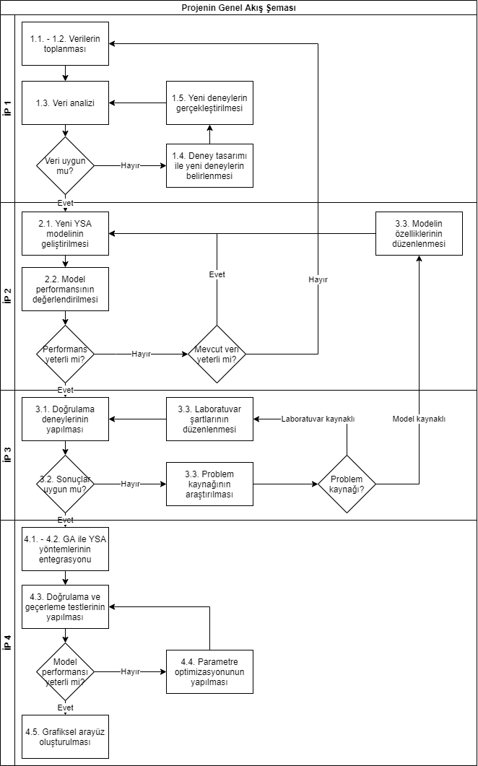
Akımsız Nikel Kompozit Kaplamaların Yapay Zekâ Yöntemleri Kullanılarak Hedeflenen Kaplama Özelliklerine Dayalı Banyo Türü ve Parametrelerinin Belirlenmesine Yönelik Hibrit Model Geliştirilmesi
Proje Adı:
Takvim :
14.02.2022 (Kabul edildi)
Amaç(lar)
Projenin Genel Akış Şeması
Talep edilen kaplama özellikleri için kolay ve hızlı bir şekilde gerekli banyo türü ve parametreleri önerisinin alınabilmesi
Literatürde yer almayan verilere ulaşılabilmesi
Çok sayıda deney yapılmadan daha ekonomik bir şekilde sonuca ulaşılabilmesi
Azalan deney sayısına bağlı olarak ciddi anlamda zaman kaybı ve enerji kaybının önlenmesi
Sürdürülebilir verilere ulaşım imkânının kolaylaşması
Yöntem/Ana İş Paketleri
Literatür ve laboratuvar deneylerinden verilerin elde edilmesi ve veri analizinin yapılması
Ni-P/Ni-B/Ni-P-B kompozitleri için Yapay Sinir Ağı (YSA) ile farklı modellerin oluşturulması
YSA ile geliştirilen modellerin sonuçlarının laboratuvar deneyleriyle doğrulanması
Genetik Algoritmalar (GA) ve YSA modellerinin entegrasyonu ile Geliştirilmiş Model yazılımının oluşturulması
Destekleyen Kuruluş, Proje No: TÜBİTAK, 122M023
Ekip
Yürütücü: Prof. Dr. Ahmet Alp
Araştırmacılar: Doç. Dr. Özer Uygun, Doç. Dr. Mehmet Uysal, Dr. Öğr. Üy. Harun Gül (SUBÜ), Dr. Öğr. Üy. Abdullah H. Kökçam, Dr. Hasan Algül
Bursiyerler: 4 bursiyer
Çıktılar
Teknoloji Hazırlık Seviyesi: 6
Doktora tezi,
Yüksek lisans tezi,
SCI endeksli dergilerde makaleler,
Hakemli dergilerde makaleler,
Uluslararası konferans bildirileri,
Kaplama alanında özgün yazılım,
Patent veya faydalı model.
Açıklama: Gelişmiş modelin nihai performansı doğrulama deneyleriyle teyit edilerek tasarlanacak kullanıcı dostu arayüz ile güvenle kullanılabilecek bir sistem sunulacaktır.
www.sakarya.edu.tr

Slide 4
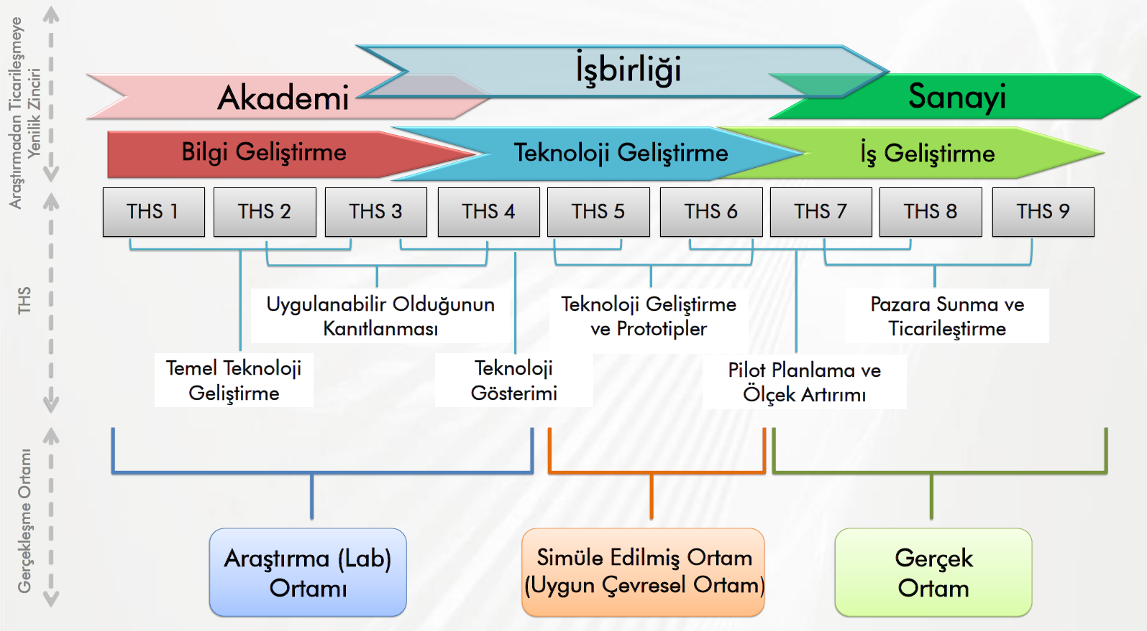
Teknoloji Hazırlık Seviyesi
Kaynak: https://www.tubitak.gov.tr/sites/default/files/2204/trl_tubitak_4.pdf

Slide 5
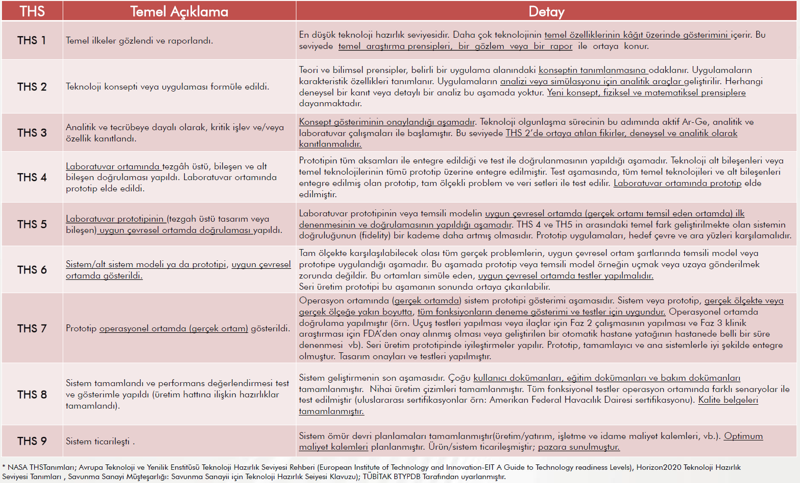
Teknoloji Hazırlık Seviyesi
Kaynak: https://www.tubitak.gov.tr/sites/default/files/2204/trl_tubitak_4.pdf

